Slide 1
Effective Modern C++
C++設計・実装勉強会
第33 ~ 36章
福田圭佑

Slide 2
まとめ
項目33：auto&& 仮引数をstd::forward する場合はdecltype を用いる
項目34：std::bind よりもラムダを優先する
項目35：スレッドベースよりもタスクベースプログラミングを優先する
項目36：非同期性が不可欠の場面ではstd::launch::async を指定する

Slide 3
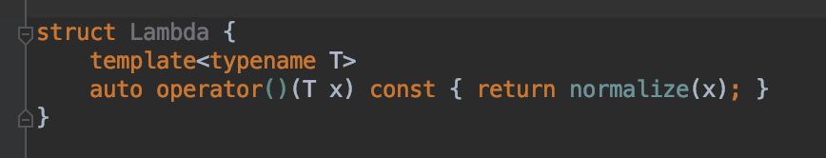
項目33：auto&& 仮引数をstd::forward する場合はdecltype を用いる
汎用ラムダとは？
→ 仮引数指定にautoを記述できるラムダ
内部的にはこういうクラスのインスタンスが生成されている

Slide 4
項目33：auto&& 仮引数をstd::forward する場合はdecltype を用いる
もし、normalizeがlvarueとrvalueを区別するなら、xを完全転送したい
が、forwardは型名を指定しなければならないが、Tは使えない。。
→ decltypeを使えばOK!
templateのときとは違い、
xがrvalueのとき、 decltype(x)は右辺値参照になる。
→ 参照の圧縮が起こるので、問題なく転送は可能

Slide 5
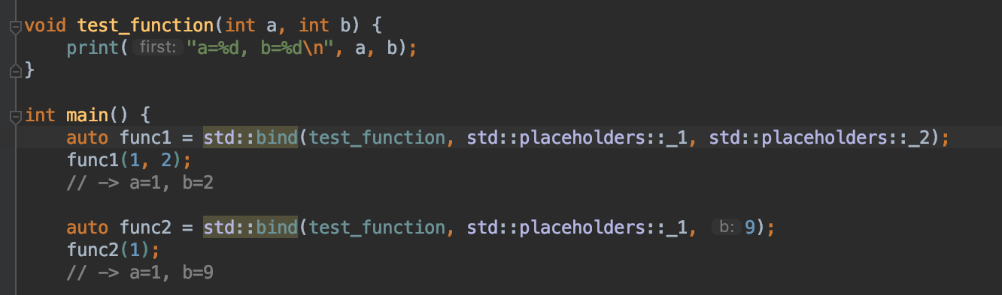
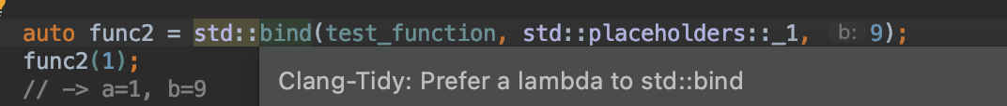
項目34：std::bind よりもラムダを優先する
std::bindとは？
→ 指定した関数をラップしたstd::functionを作る
std::placeholders::_nは作ったstd::functionを呼び出す時の引数
ちなみにwarning内容はこれ

Slide 6
項目34：std::bind よりもラムダを優先する
ラムダに対する、std::bindを使うデメリット
① 遅延評価したいときに面倒
その時点での時刻を取得したいなど。
回避するためにstd::bindの3段重ねなどが必要らしい。
② オーバーロードされた関数を呼びたいときに面倒
どの関数を呼びたいか指定するために、
わざわざ型指定してキャストする必要がある。
③ コンパイルされたときにinline化されない
bindは内部的に関数ポインタを保持するため、インライン化されない。
lambdaは大抵inline化される
④ 挙動がわかりにくい
・bindオブジェクト作成時の引数は、値渡し
・bindオブジェクト呼び出し時の引数は、参照渡し

Slide 7
項目34：std::bind よりもラムダを優先する
C++14では、全ての場合でラムダで代替可能なので、
std::bindはもう使わない！
C++11だったら、以下をやりたくなったら使用する
① ムーブキャプチャ
C++14ではラムダの初期化キャプチャで実現可能
② 多態関数オブジェクト
C++14では汎用ラムダで実現可能

Slide 8
並行API
７章

Slide 9
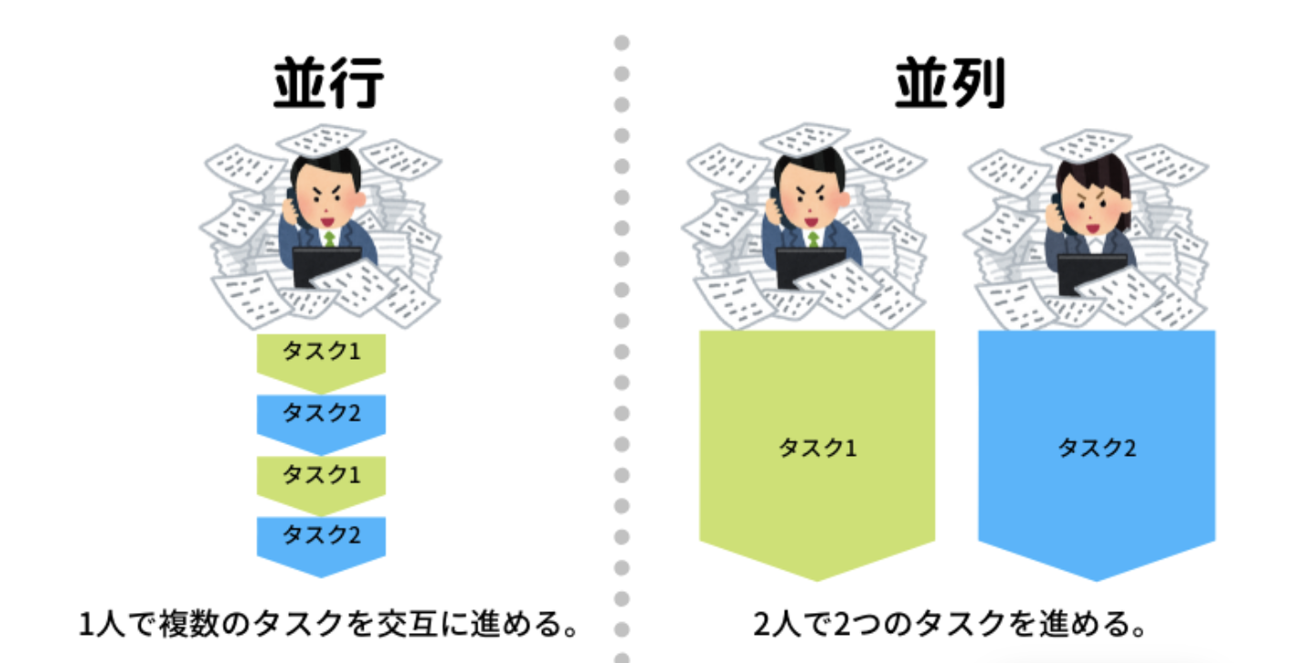
並行と並列の違い
並行(concurrent)
ある1つの時点では、1つの仕事しかしていないが、
複数の仕事間を切り替えて、同時にやっているように見えること。
（実際に同時にやっている場合も含む）
並列(parallel)
ある1つの時点で、実際に、物理的に、複数の仕事をしていること。

Slide 10
C++におけるスレッドの３つの意味
Hardware Thread
実際に計算を実行するスレッド
最近のマシンは、CPU coreごとに複数のスレッド をサポートする
Software Thread
OSによって、プロセッサ全体で管理されるスレッド
HW threadに割り付けられて実行される
HW threadよりも多く作られることができる。
IO遅延や条件変数等によるアイドル時間を削減して、
スループットを向上させる
std::thread
SW threadへのハンドラを保持する、C++でのオブジェ クト。
1つのSW threadのハンドルを持つか、場合によってはnull

Slide 11
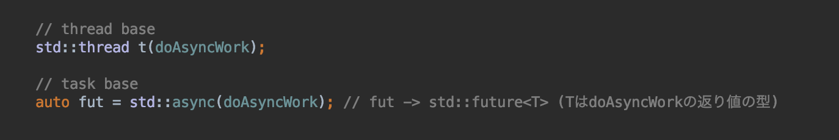
項目35：スレッドベースよりもタスクベースプログラミングを優先する
doAsyncWorkという関数を非同期実行したい
→ C++11では、2通りの実現方法がある
task baseの方が、一般的に優れている。
doAsyncWork()の戻り値の取得が楽（get()関数）
doAsyncWork()が例外を送出する場合に楽
std::asyncは、スレッドを即座に起動する保証はない。 代わりに、 資源の管理とか、最適化とか面倒くさいのを勝手に色々やってくれる！！！
thread library 実装者に全部おまかせ！

Slide 12
項目35：スレッドベースよりもタスクベースプログラミングを優先する
threadを自分で管理する場合に面倒なこと
同時に作成できるSoftware threadの限りがあるので、それの対処が必要
SW threadが不足したとき、thread生成のタイミングで例外が送出
手動対策
一部を同期実行する → スレッド間の負荷に不均衡が生じる可能性
実行中のどれかのSW threadが終わるまで待つ。→ デッドロックに気をつける
SW threadが足りたとしても、oversubscription問題が発生する可能性がある
oversubscription問題 : HW threadに対して、SW threadが多すぎる
同一のHW thread内で、コンテクストスイッチによってSW threadを切り替えるが、オーバーヘッドがでかい
SW threadが別のコアで実行されると、キャッシュが全く効かなくなる
上記の問題は、アーキテクチャ、マシンスペック、実装に依存する
IO律速? 処理律速?
コンテクストスイッチのオーバーヘッド

Slide 13
項目35：スレッドベースよりもタスクベースプログラミングを優先する
→ よっぽどの理由がなければ、task baseのstd::asyncを使おう
余談：最近のスケジューラは賢い。
Thread Pooling
あらかじめ一定個のスレッドを常駐させておいて、
タスク をどれかのスレッドに割り当てる方式
Work stealing：
タスクからタスクが生成されるようなアプリケーションにおいて、
スレッドプールのスレッドごとにキューを持ち、
自分のキューが 空になったら他のスレッドのキューからタスクを取ってくる
C++の規格として、上記をmustとはしていない。（難しすぎるから？）
が、いずれ対応されるかもしれないからstd::asyncを使っておくとよいだろう。

Slide 14
項目36：非同期性が不可欠の場面ではstd::launch::async を指定する
std::asyncにはローンチポリシーという設定があり、
関数呼び出し時に引数として指定することができる
std::launch
std::launch::async
関数を必ず非同期（別スレッド）で実行する
std::launch::deferred
std::asyncの返り値のfutureオブジェクトに対して、
get, waitをコールした場合にみ関数を実行可能とする。
それまでは実行は遅延され、get, waitコール時に同期的に実行する
上記はbitmaskで実装されており、
std::async呼び出し時に何も指定しないdefaultは両者のOR

Slide 15
項目36：非同期性が不可欠の場面ではstd::launch::async を指定する
つまり、defaultのstd::asyncの呼び出しでは、
最悪同期実行でもいいから、
計算資源をいい感じに考慮して可能であれば非同期で実行してね、という思想
大抵のケースではこれで問題ないが、以下のケースでは問題となる。
絶対別スレッドで実行してほしい場合
元スレッドがGUIスレッドで、同期実行されたらレスポンスに影響が出るなど
特定のスレッドにあるthread_local変数を読み書きしてほしい場合
std::asyncに渡した関数は必ず実行してほしいが、 返り値のfutureオブジェクトに対し、get, waitを呼び出さない経路がある場合
元スレッドがwaitしたタイミングで、タスクの実行が進んでいないと困る場合

Slide 16
項目36：非同期性が不可欠の場面ではstd::launch::async を指定する
前ページで述べた内容が当てはまる場合は、
タスクの非同期実行をstd::asyncに保証させるために、launch policyを指定する

Slide 17
参考資料
qiita メモ 全章分あった。
https://qiita.com/ktsujino/items/39c8bc23dcdc1f7b17ab
Effective Modern C++ 勉強会資料
https://github.com/herumi/emcjp
Cpp core guidelines
https://github.com/isocpp/CppCoreGuidelines

